Slide 1
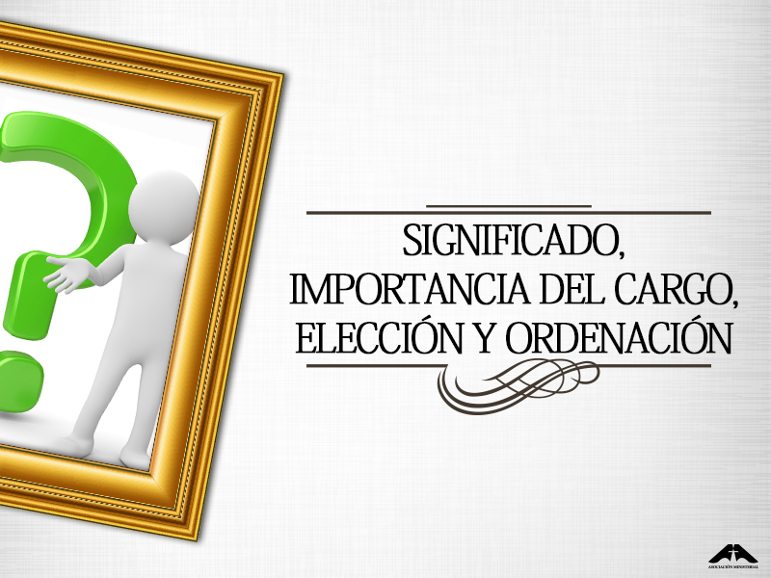

Slide 2
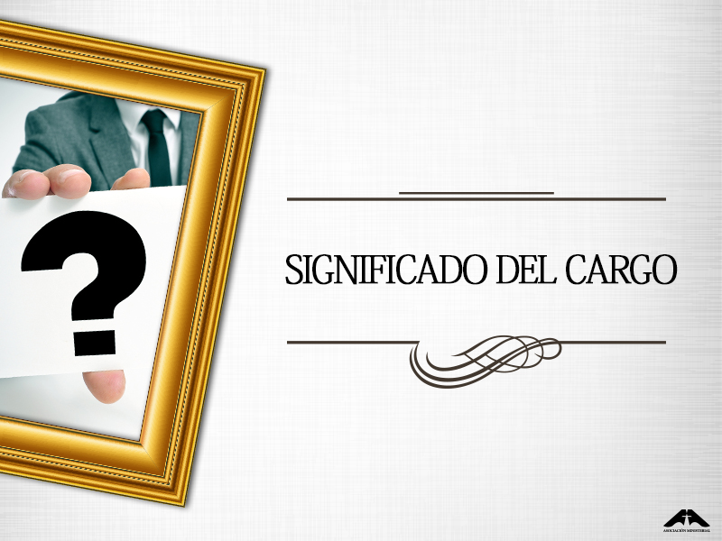

Slide 3

La palabra “diácono” viene del griego diakónos, que significa “siervo” y en ese sentido es utilizada muchas veces en los evangelios.
Una de las más grandes honras en ejercer el diaconado reside en el hecho de que esta función es, de cierta manera, la continuidad del ministerio de Cristo. Él mismo afirmó: “El Hijo del Hombre no vino para ser servido, sino para servir” (Mar. 10:45).

Slide 4
Elena de White, comentando acerca del ministerio de Jesús, hace la siguiente declaración: “El trabajo primordial de Cristo fue el de ministrar a los pobres, los necesitados y los ignorantes” (El ministerio de la bondad, p. 63).

Slide 5
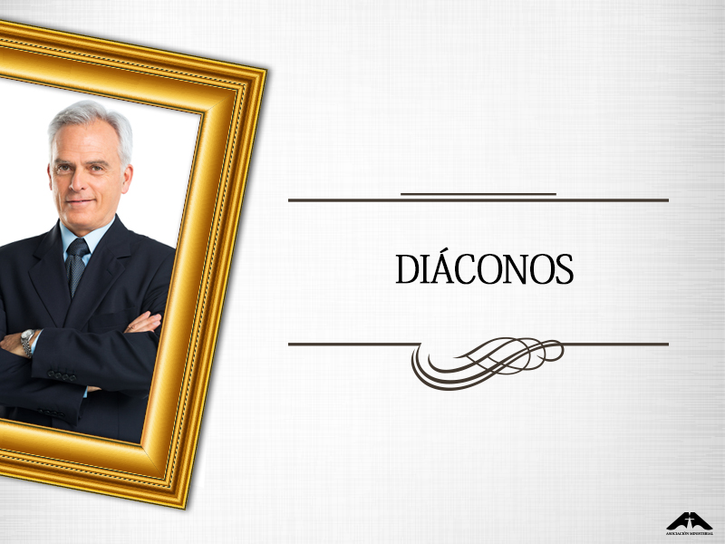

Slide 6

El trabajo de los diáconos en la Iglesia Primitiva es visto como una de las más nobles e importantes tareas que un miembro de la iglesia puede desempeñar.
Los hombres que acabaron siendo conocidos como los siete diáconos de la Iglesia Apostólica fueron escogidos y ordenados para atender los trabajos de la iglesia (ver Hech. 6:1-8). Sus calificaciones, ligeramente menos exigentes que las de los ancianos, están mencionadas en Timoteo 3:8 al 13.

Slide 7
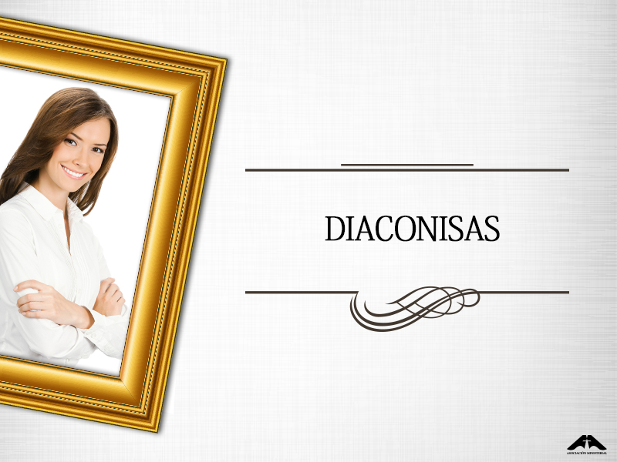

Slide 8

Las diaconisas se encontraban incluidas en el cuadro de oficiales de las iglesias cristianas primitivas: “Os recomiendo además nuestra hermana Febe, la cual es diaconisa de la iglesia en Cencrea; que la recibáis en el Señor, como es digno de los santos, y que la ayudéis en cualquier cosa en que necesite de vosotros; porque ella ha ayudado a muchos, y a mí mismo”
(Rom. 16:1, 2)

Slide 9
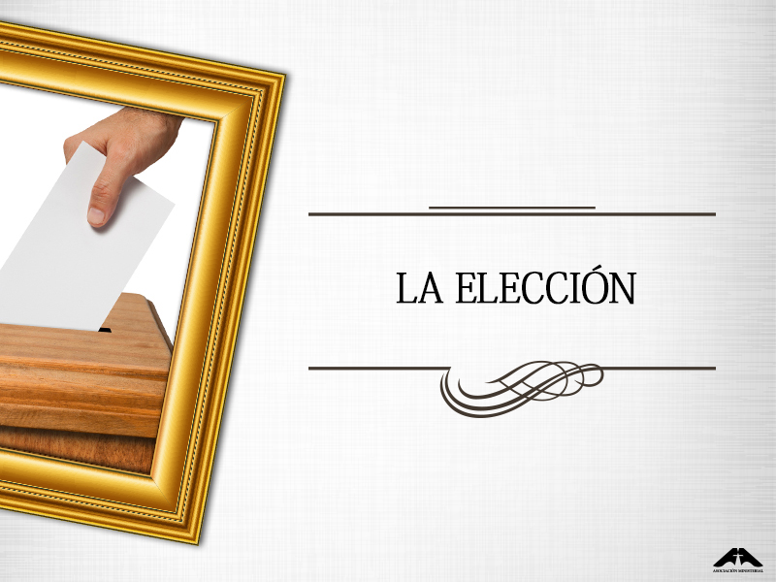

Slide 10

La iglesia debe escoger para el diaconado a las personas que sean espiritualmente calificadas y profundamente comprometidas con el ministerio del servicio. Por eso, la selección de diáconos y diaconisas es una de las más importantes responsabilidades de la iglesia.

Slide 11
Más allá de las calificaciones ya encionadas, existen otros aspectos que deben ser observados en la selección y la elección de una persona para servir como diácono o diaconisa:

Slide 12
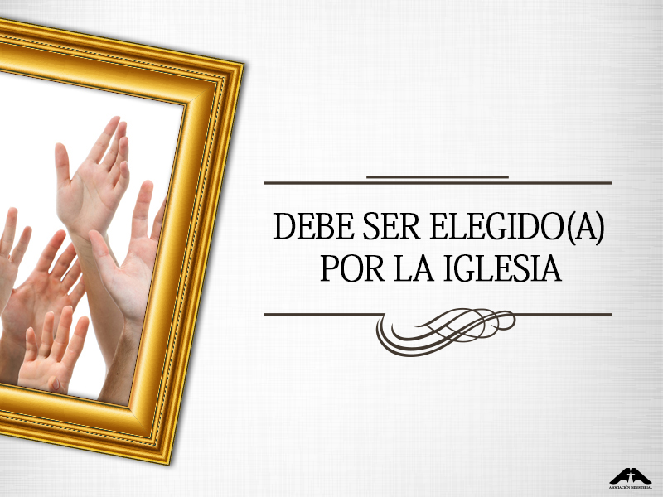

Slide 13
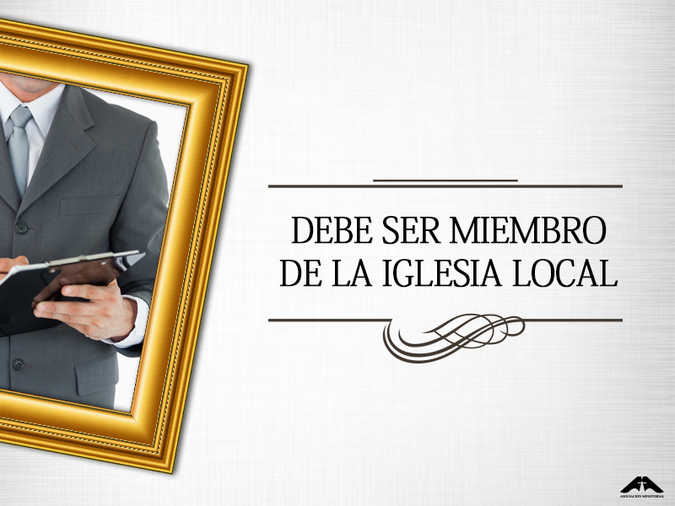

Slide 14
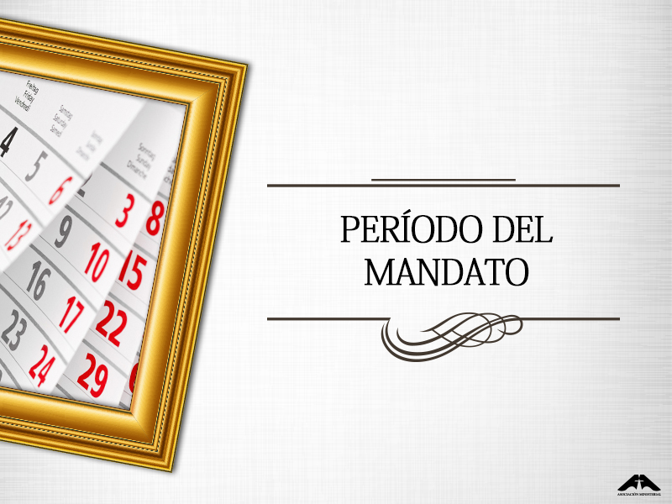

Slide 15
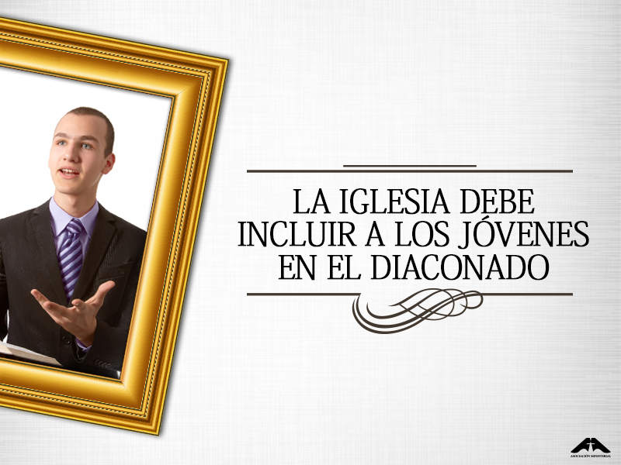

Slide 16
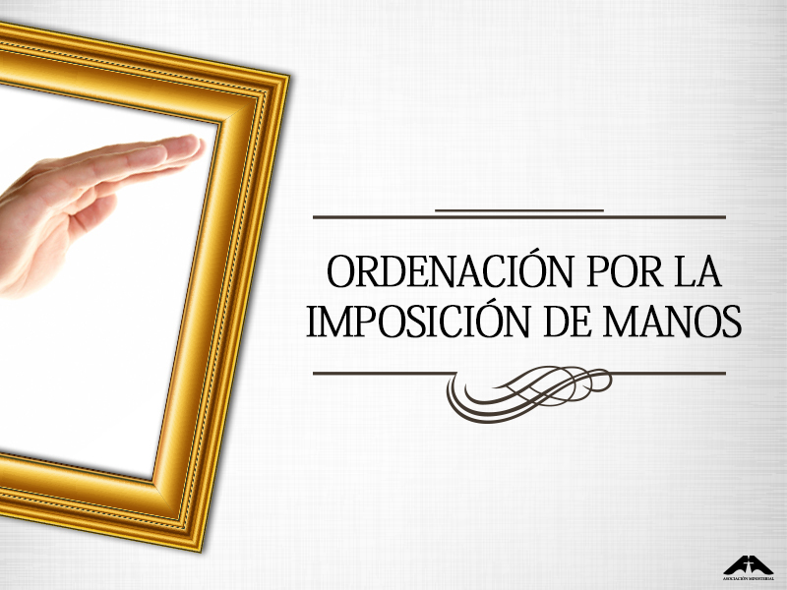

Slide 17

Los diáconos y las diaconisas recién elegidos no pueden cumplir con su oficio hasta que hayan sido ordenados por un pastor con credencial vigente de la Asociación.

